Slide 1
Swift勉強会 第二回 - UIをつくろう① -
2019.10.18
新納真次郎（中村研OB）

Slide 2
今日の流れ
UIのつくりかた
コード
Storyboard（旧称Interface Builder）
Swift UI（New）
Swiftが提供しているUIを色々さわる
ラベル，ボタン，画像，セグエ
Buttonを押したら何らかを返す

Slide 3
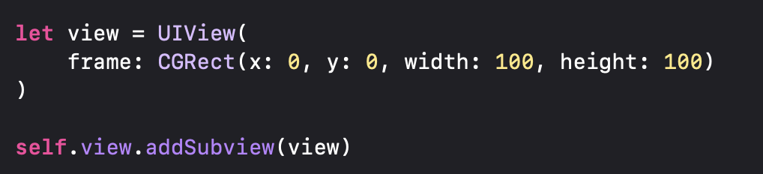
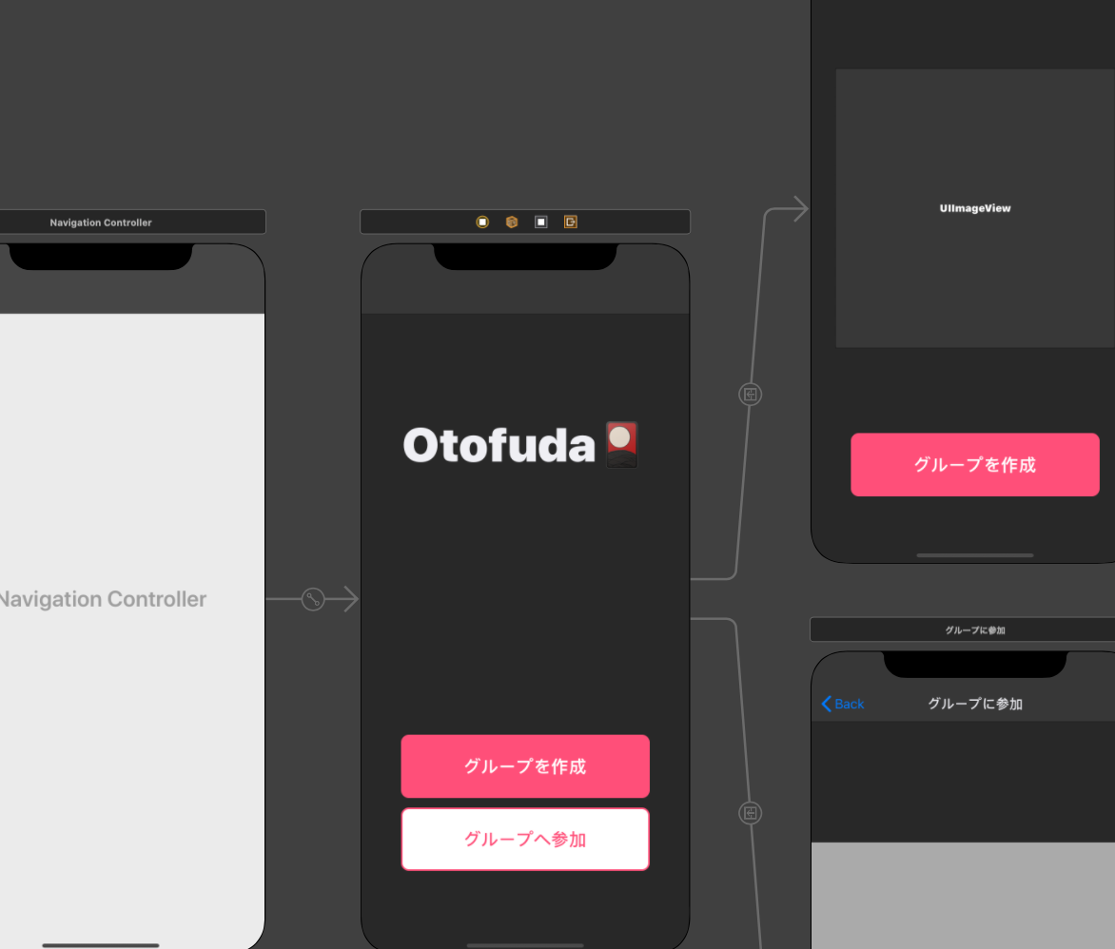
UIのつくりかた
コードでつくる
Storyboardでつくる
（旧称Interface Builder）
新しくできたSwift UI でつくる

Slide 4
UIのつくりかた
コードでつくる
Storyboardでつくる
（旧称Interface Builder）
新しくできたSwift UI でつくる

Slide 5
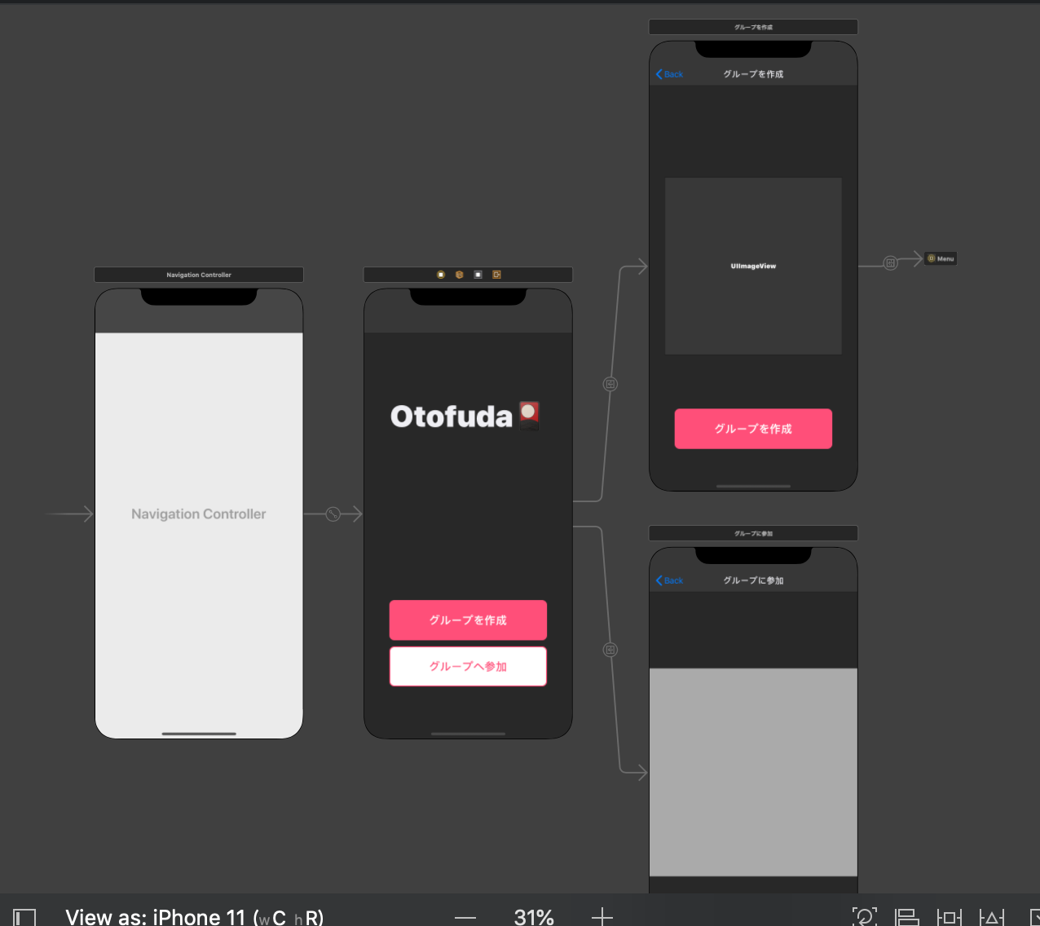
Storyboard
GUIでUIパーツを配置していく実装方法

Slide 6
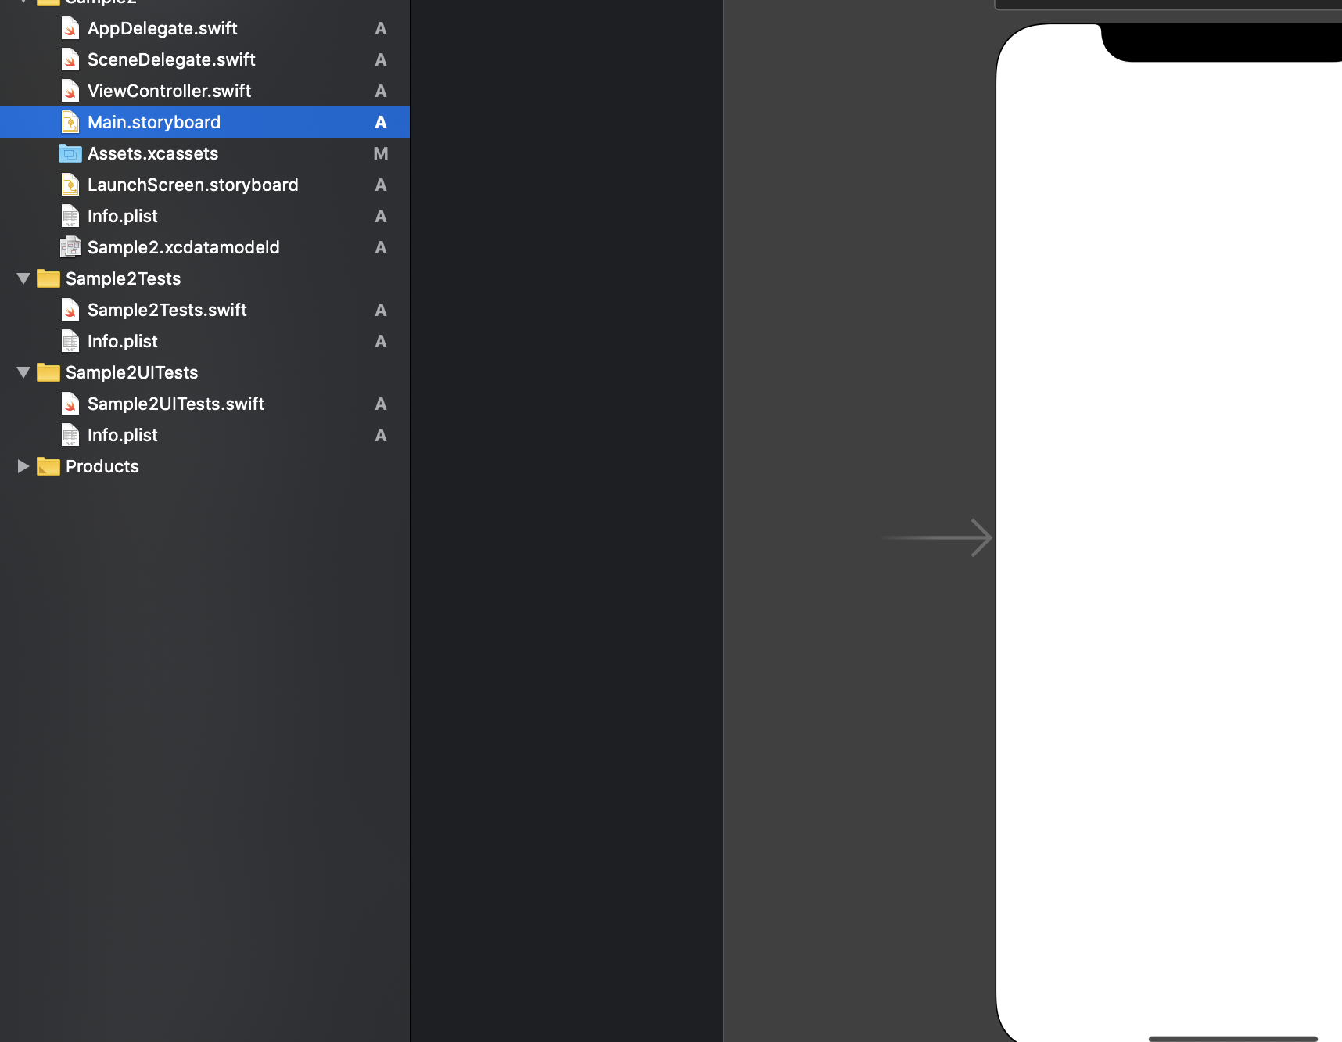
Storyboard
Main.storyboard に記述する

Slide 7
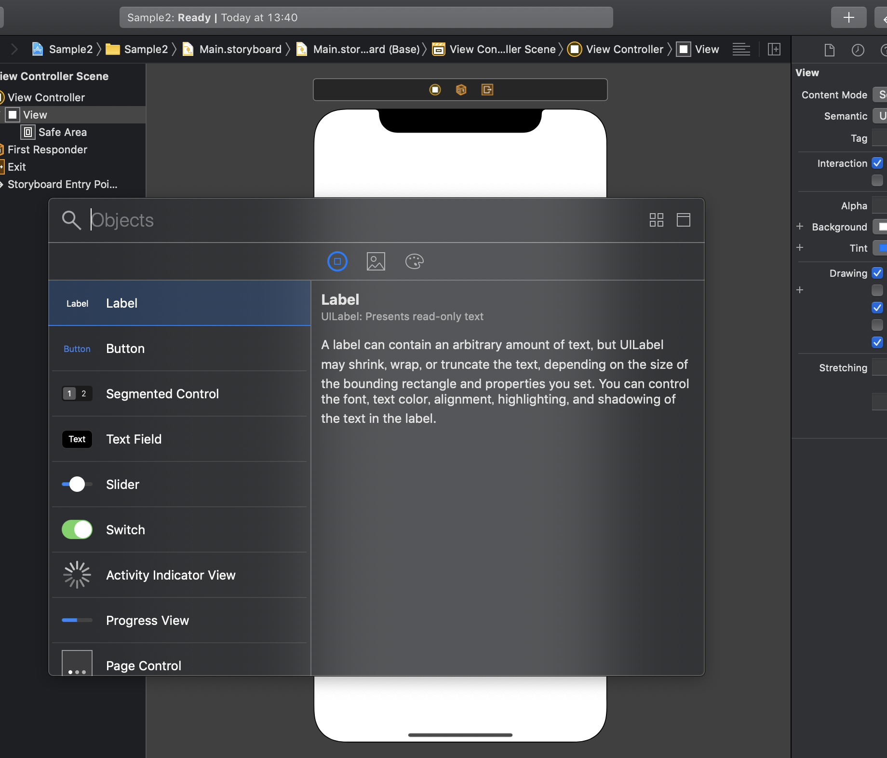
用意されているUIパーツ

Slide 8
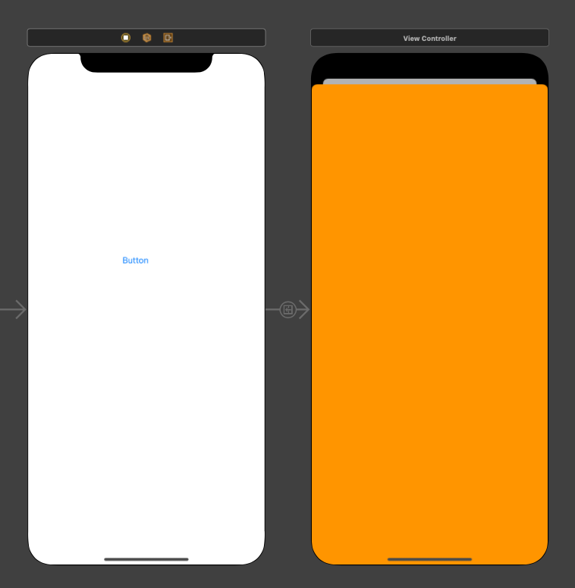
いくつかのUIパーツ
Label
label.text = “文字列がいれられるよ”
Button
Ctrl+ドラック&ドロップ でタップしたときの 処理をかける
Segue
GUI上で画面遷移を設定するときに使う

Slide 9
Storyboard操作
Cmd + ファイルクリックで横並びに
Ctrl＋ドラッグ&ドロップで部品に アクションをつける
デモ

Slide 10
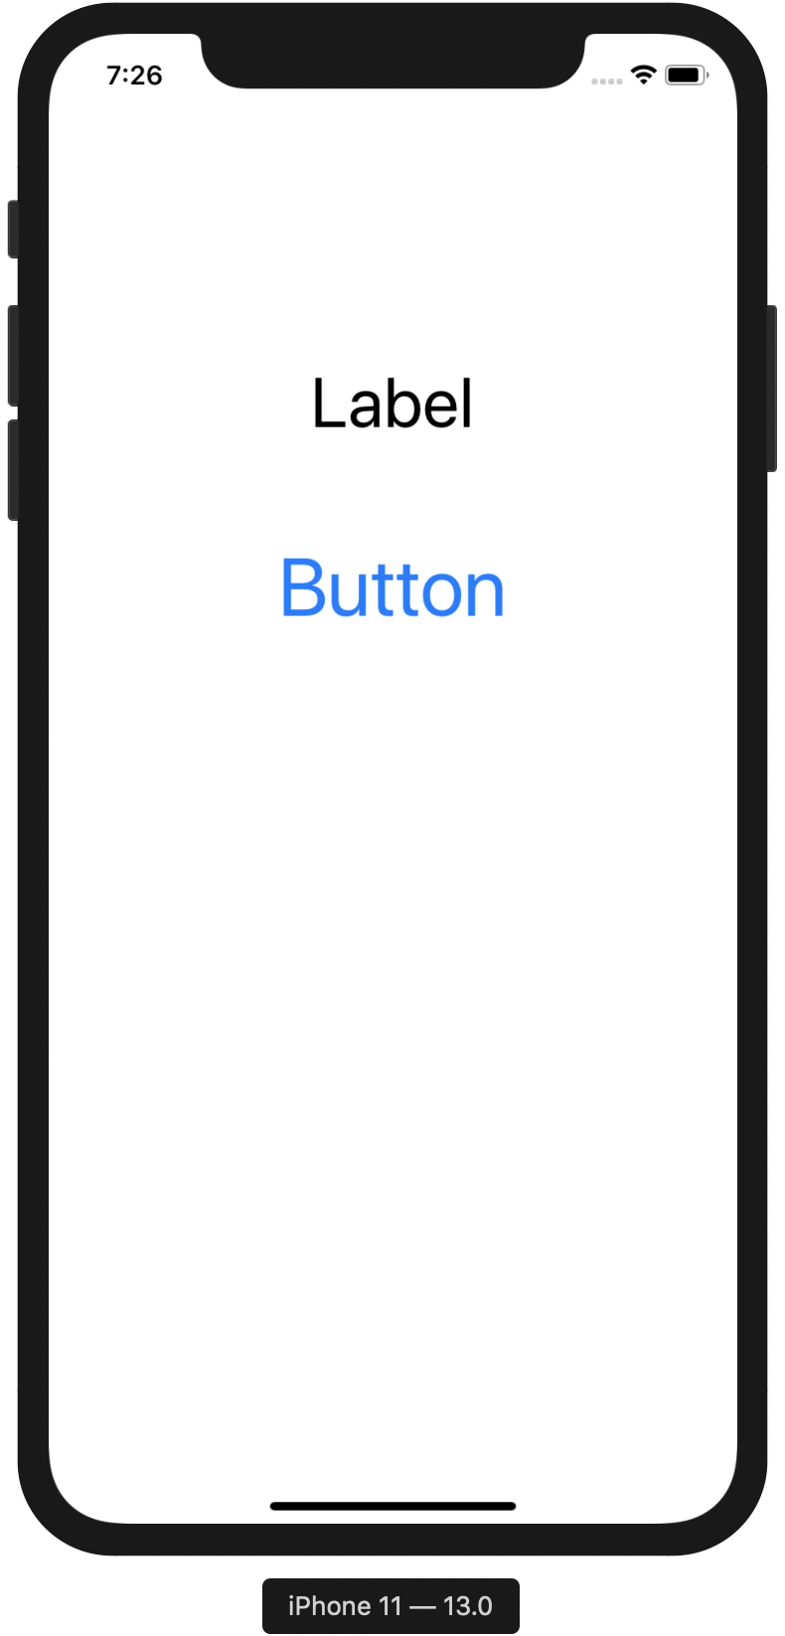
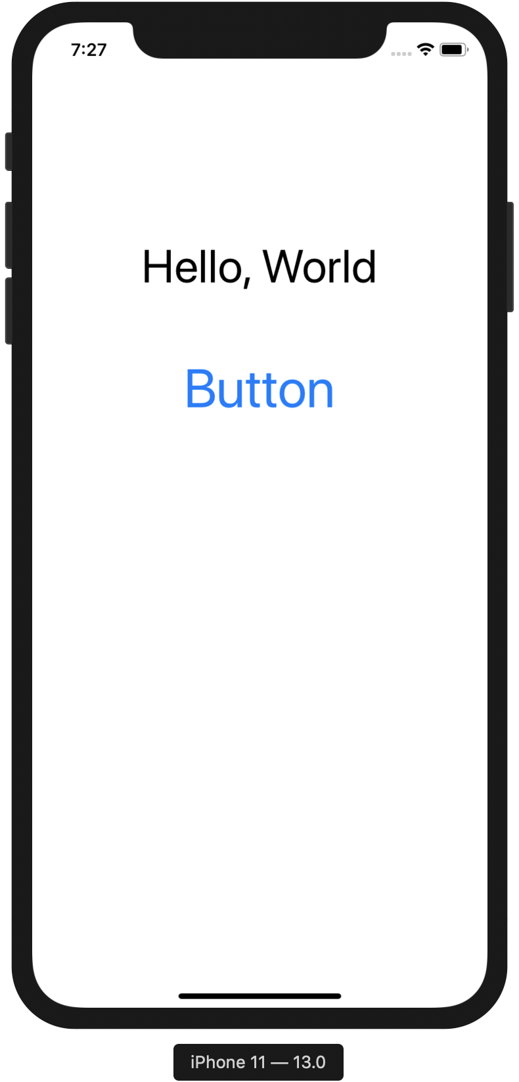
演習（1）
ボタンを押したらラベルの値をHelloWorldに書き換えよう

Slide 11
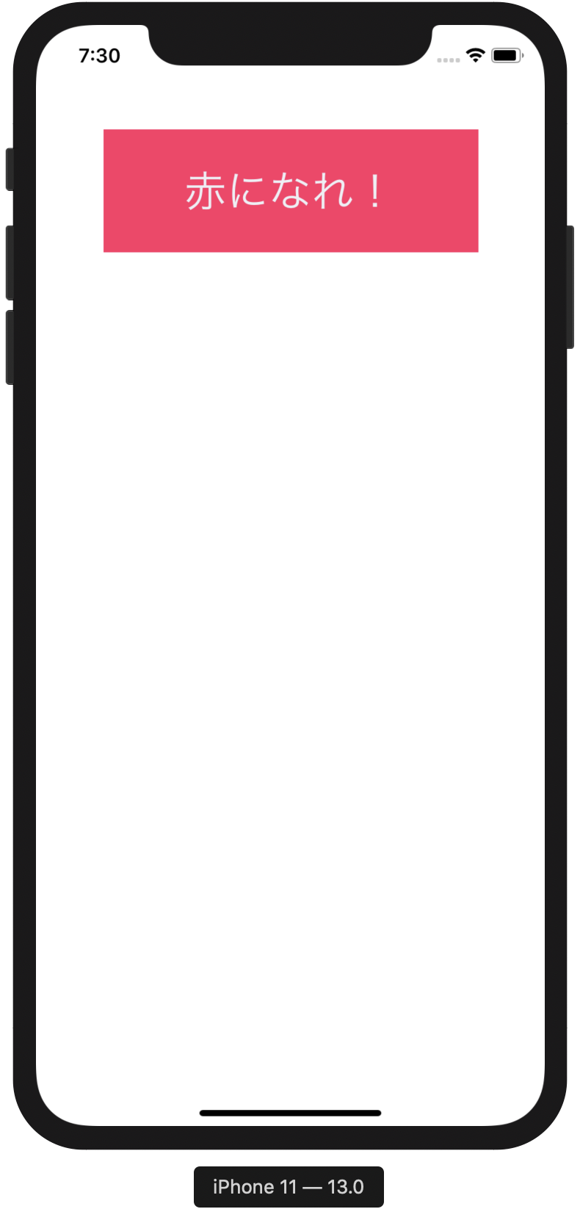
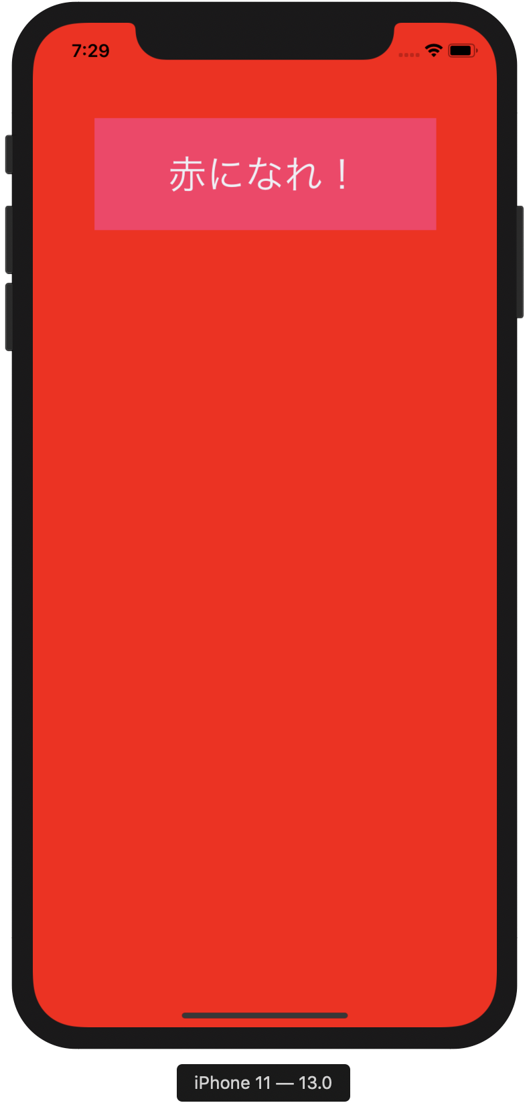
演習（2）
ボタンを押したら後ろのViewの色を赤くしよう
ヒント: enum型
backgroundView.backgroundColor = .red

Slide 12
演習（3）
Segueを使って画面遷移をしよう
ボタンが押されたら赤い画面に移動するようにしよう
できればアニメーションもつけてみよう

Slide 13
演習（4）
Button以外で，赤，青切り替えるようにしよう
ヒント：Segument Controller, Switch, Picker …

Slide 14
AutoLayoutについて
UIをレスポンシブにするやつ

Slide 15
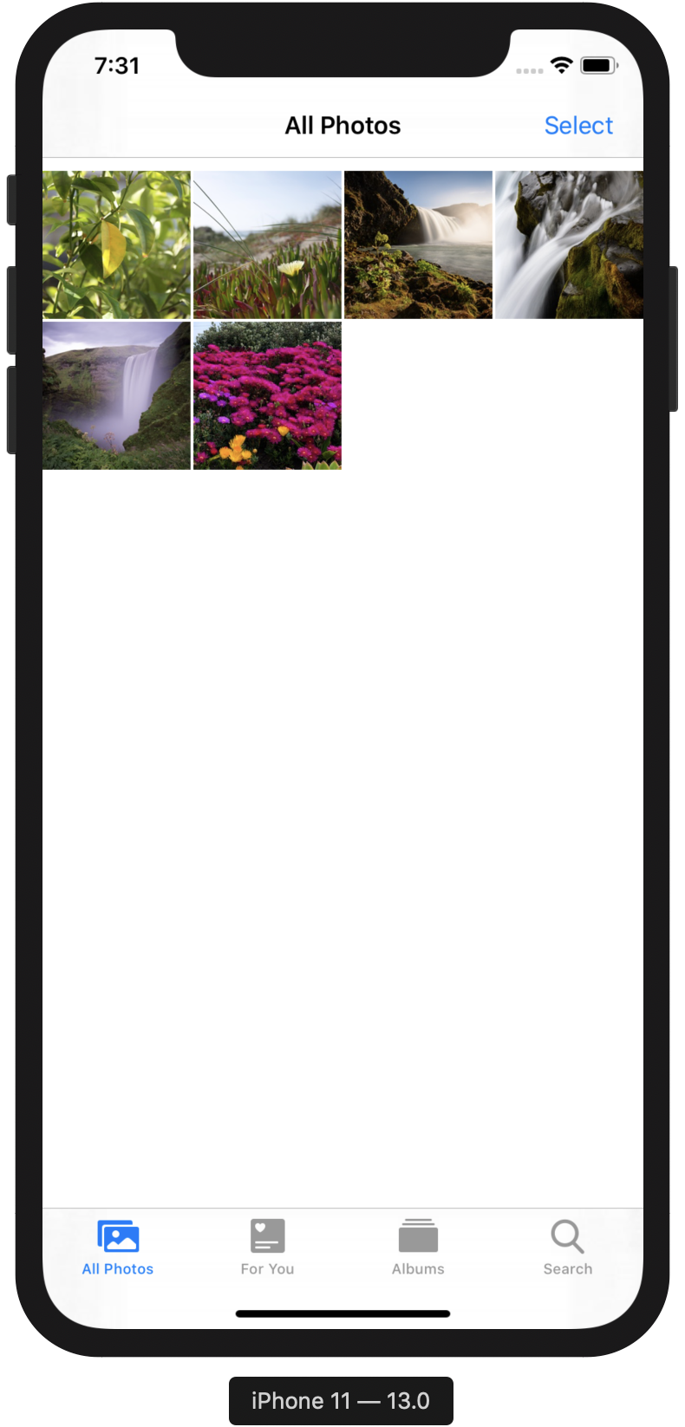
次回予告
コレ をつくります
Yahooの研修課題だった笑
コレ

